Slide 1
私たちの考える2020年

Slide 2
新しい信頼資産の誕生

Slide 3
背景
インターネットによる
”個の力”の増大
✔ C to C 取引の高まり
✔ 人材の流動性の高まり

Slide 4
現状の課題
個人の信頼度がわからない

Slide 5
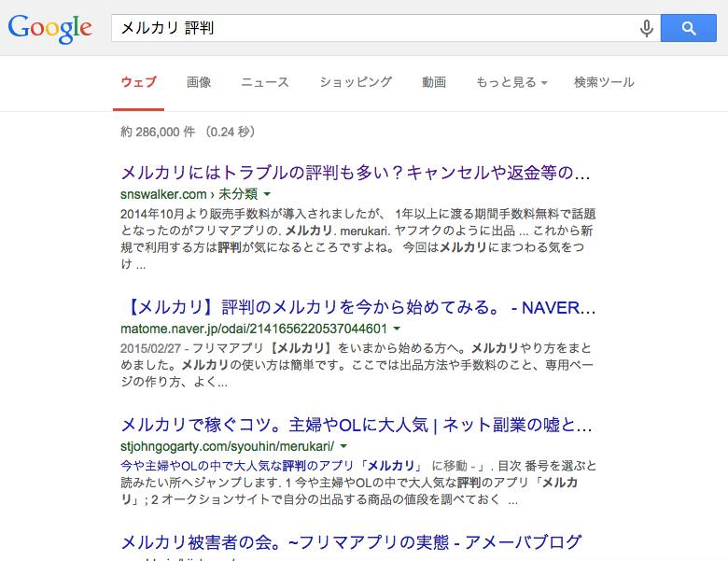
トラブル多発（例：メルカリ）

Slide 6
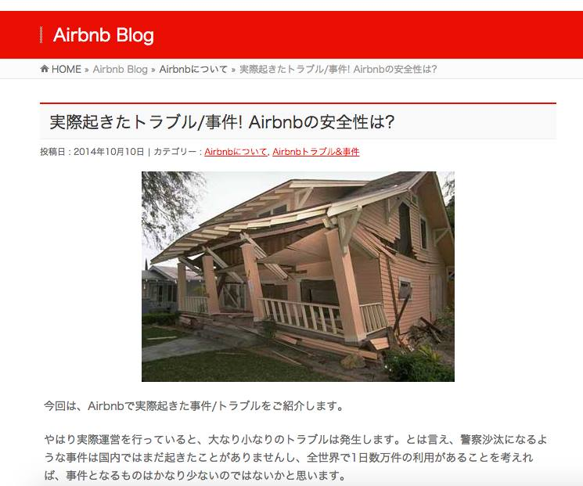
トラブル多発（例：Airbnb）

Slide 7

解決への第一歩

Slide 8


Slide 9


Slide 10
TASUCELの概要
✔ 困った人と助ける人を繋げるサービス
✔ スモールスタート → ドミナント拡張
✔ ターゲット：浅草エリアの訪日外国人

Slide 11
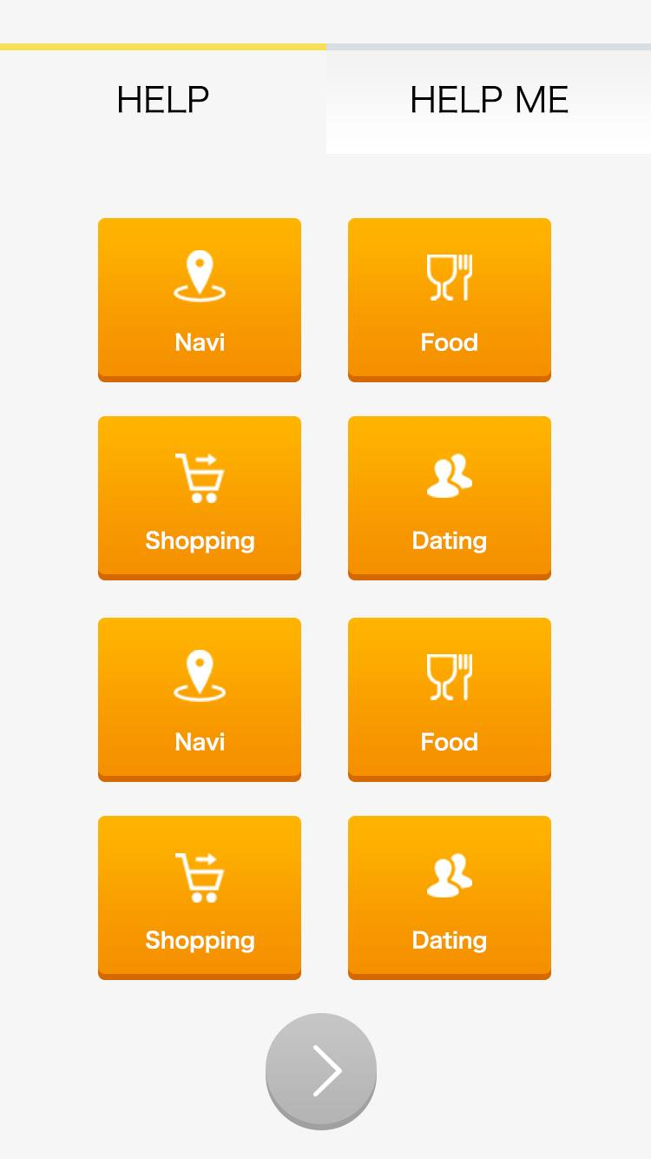

Slide 12
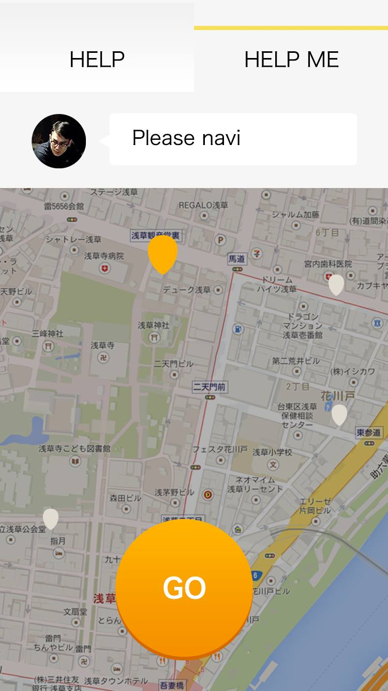

Slide 13
TASUCELの成長戦略
困っている
その他の人
困っている
訪日外国人
1st. 俺達だけタスケル
2nd. 少人数がタスケル
助けたい人
3rd. 多数がタスケル

Slide 14
TASUCELのマネタイズ
✔ フリーミアムモデル：基本機能は無料
✔オプション： ① 優先解決
② スコア順検索

Slide 15
まとめ
B
→
A
ｴﾘｱｻﾎﾟｰﾄ
ｱﾌﾟﾘ
「浅草TASCEL」
信頼経済
社会の実現
・熱心なファン
・信頼度の可視化
・マッチングエンジン
我々は2020年に「信頼経済社会」の実現を目指します。
その第１歩として「浅草TASCEL」に挑戦します。
Bは“訪日外国人” の、“困った”を解決するサービスです。
その過程で「マッチングエンジン」などの障壁を築きます。

